Slide 1
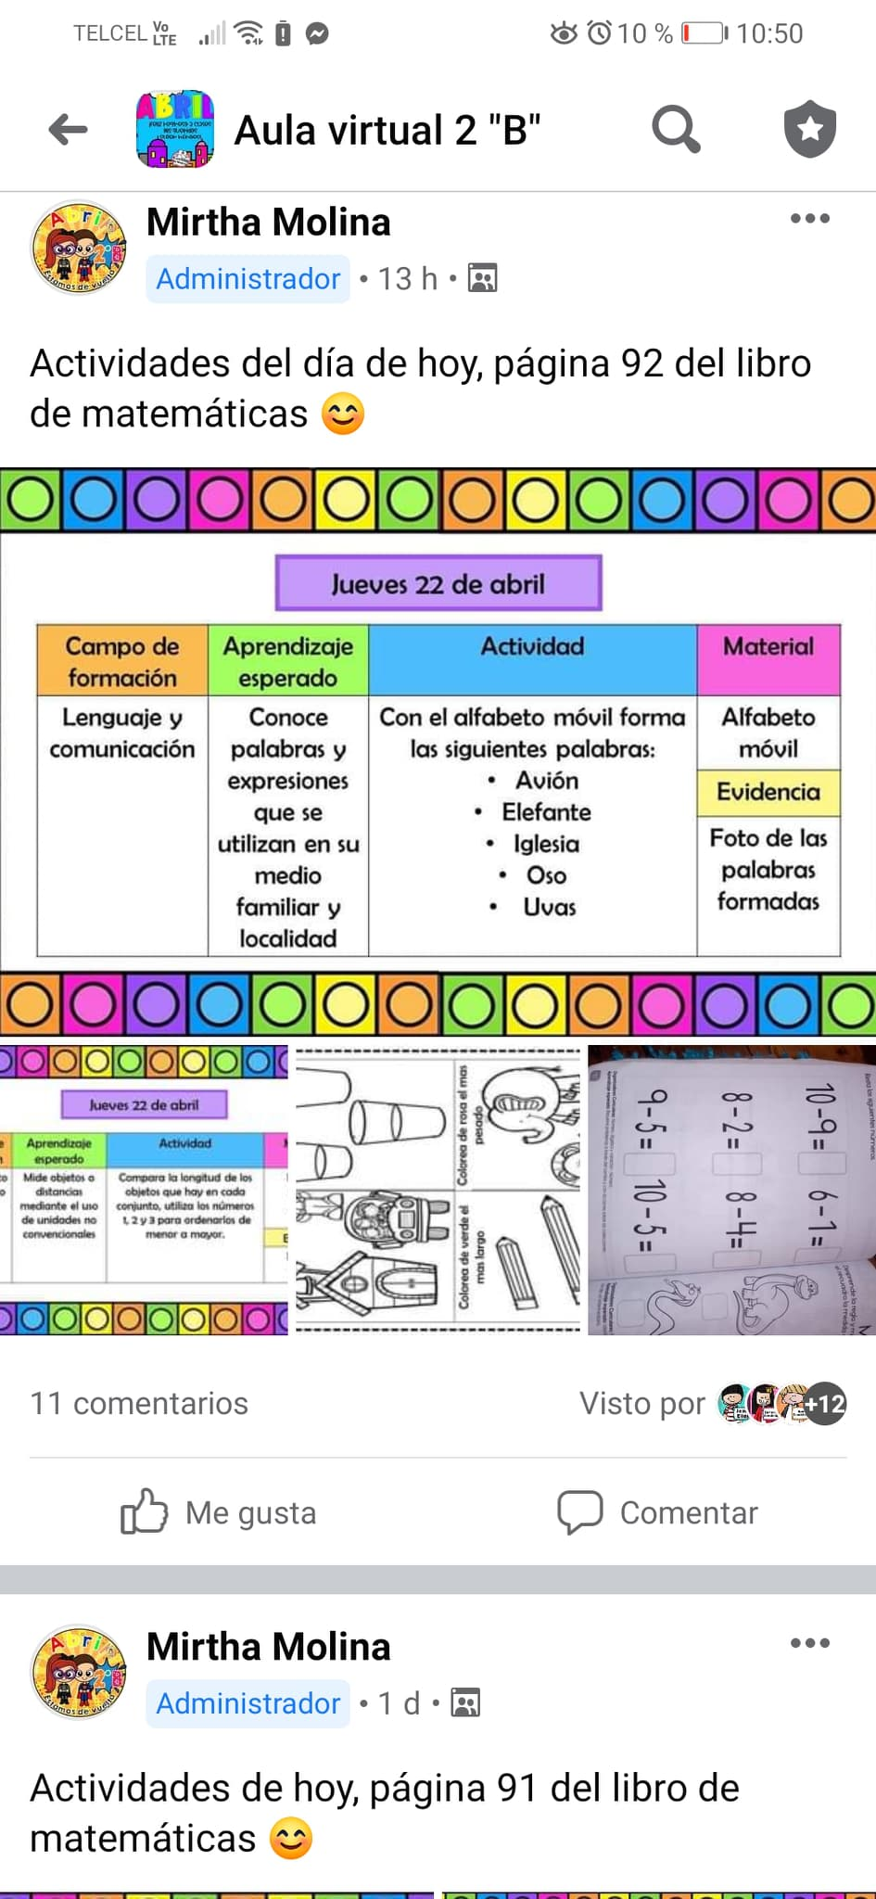
Diario
Día: Jueves 22 de abril del 2021
Estrategia: Para el día de hoy se le pidió a los alumnos que formaran palabras con el alfabeto móvil e identificaran las vocales que tenia cada palabra, después compararon la longitud de diferentes objetos y los ordenaron del mas grande al mas chico, por día seguimos trabajando con una pagina del libro de matemáticas. Hasta el momento solamente 11 alumnos han enviado sus evidencias de trabajo de los 15 que vieron la publicación de las actividades en Facebook, también hemos estado recibiendo evidencias de trabajo de los días anteriores, los padres de familia se comprometieron para ponerse al corriente con las actividades.

